Slide 1
Психологические аспекты пропаганды и манипулирования в массовых коммуникациях

Slide 2
ПРОПАГАНДА
система деятельности, направленная на распространение знаний, ценностей и иной информации с целью формирования определенных взглядов, представлений, эмоциональных состояний, оказания влияния на социальное поведение людей

Slide 3
ПРОПАГАНДА
распространение в массах идеологии и политики определенных классов, партий, государств
.

Slide 4
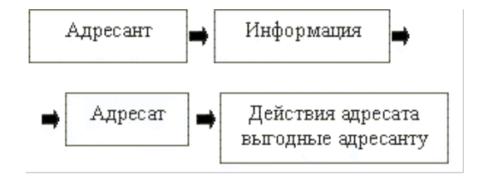
СТРУКТУРА ПРОПАГАНДЫ
.

Slide 5
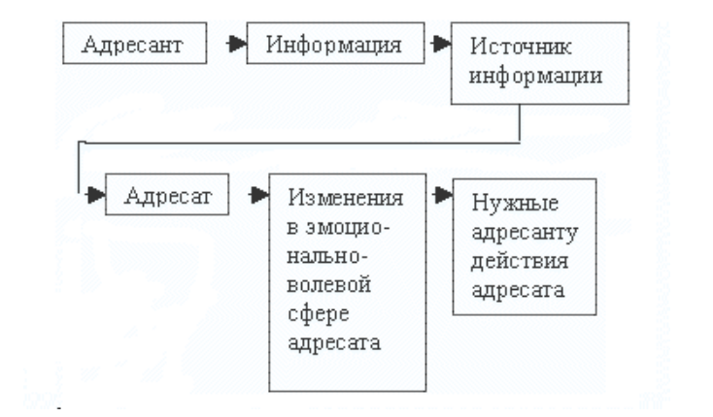
ДВИЖЕНИЕ ИНФОРМАЦИИ
.

Slide 6
ГЛАВНАЯ ПСИХОЛОГИЧЕСКАЯ ЦЕЛЬ ПРОПАГАНДЫ
. воздействие на систему идейных, общественных и политических установок людей

Slide 7
УСТАНОВКИ
сформированная под воздействием пропаганды, воспитания и опыта относительно устойчивая организация знаний, чувств и мотивов, вызывающая соответствующее отношение человека к идейным, политическим и общественным явлениям окружающей его действительности

Slide 8
УСТАНОВКИ
ИДЕОЛОГИЧЕСКИЕ
ПОЛИТИЧЕСКИЕ
СОЦИАЛЬНЫЕ

Slide 9
БАРЬЕРЫ
избирательное внимание;
избирательное восприятие;
избирательность призыва.

Slide 10
ПО ЭМОЦИОНАЛЬНОМУ ВОЗДЕЙСТВИЮ
ПОЗИТИВНАЯ
НЕГАТИВНАЯ

Slide 11
ПО ЦЕЛЕВОЙ НАПРАВЛЕННОСТИ
пропаганда созидания
пропаганда стойкости и героизма
пропаганда просвещения
пропаганда разрушения
пропаганда разделения
пропаганда устрашения
пропаганда отчаяния

